Slide 1

计算机语言应用
阿里巴巴高校技术联盟
靳亚洽

Slide 2
目 录
什么是计算机语言
语言分类及应用
个人分享

Slide 3

什么是计算机语言
用于人与计算机之间通讯的语言。计算机语言是人与计算机之间传递信息的媒介。计算机系统最大特征是指令通过一种语言传达给机器。为了使电子计算机进行各种工作，就需要有一套用以编写计算机程序的数字、字符和语法规划，由这些字符和语法规则组成计算机各种指令（或各种语句）。这些就是计算机能接受的语言。
Notes:
人与计算机之间的通信通过执行某个程序进行，不是所定义的“计算机语言”。比如在人机交互环境下输入一条命令或触摸一个屏幕按钮，启动某个应用，都是在执行程序。

Slide 4
程序：人与计算机之间的通信通过执行某个程序进行，比如在人机交互环境下输入一条命令或触摸一个屏幕按钮，启动某个应用，都是在执行程序。
语言 != 程序
程序 = 数据结构+算法
电脑每做的一次动作，一个步骤，都是按照已经用计算机语言编好的程序来执行，程序是计算机要执行的指令的集合，而程序是用计算机语言来编写的。

Slide 5
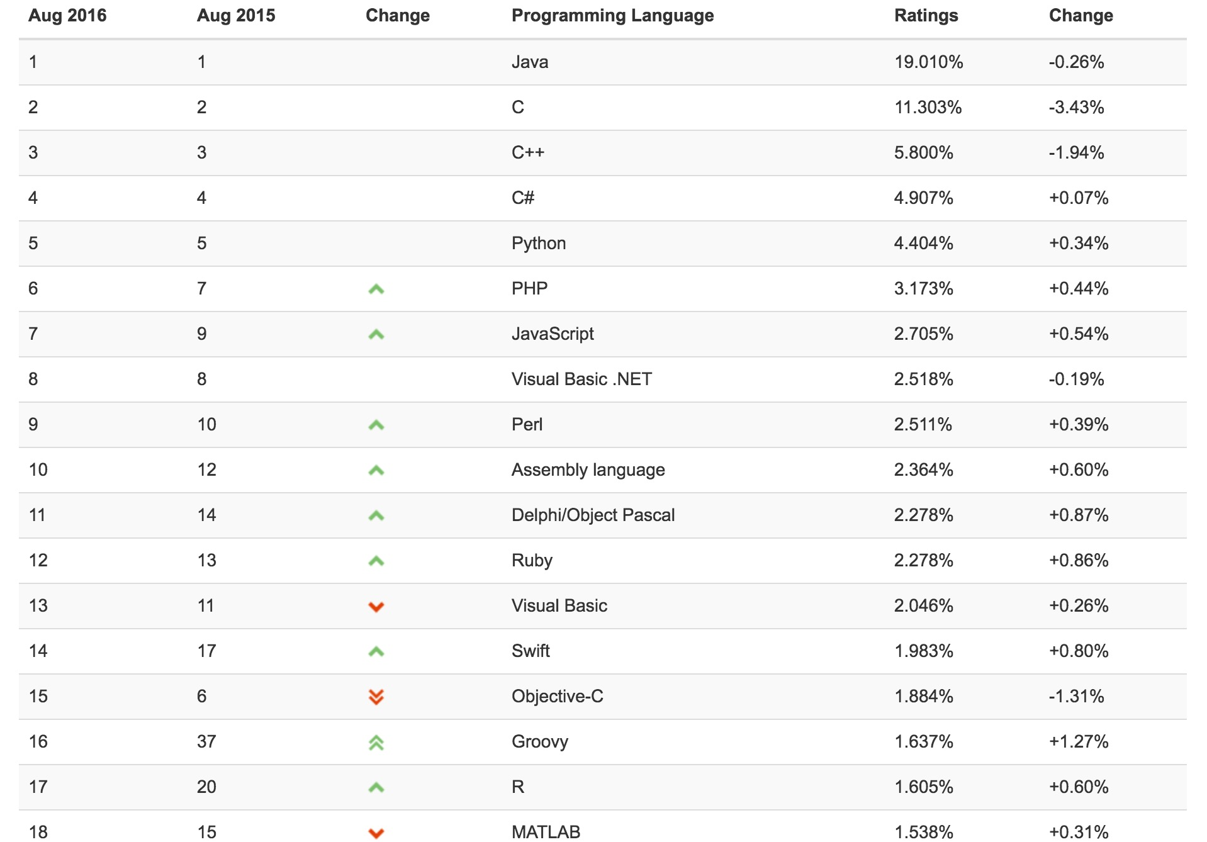
Notes:
人与计算机之间的通信通过执行某个程序进行，不是所定义的“计算机语言”。比如在人机交互环境下输入一条命令或触摸一个屏幕按钮，启动某个应用，都是在执行程序。

Slide 6
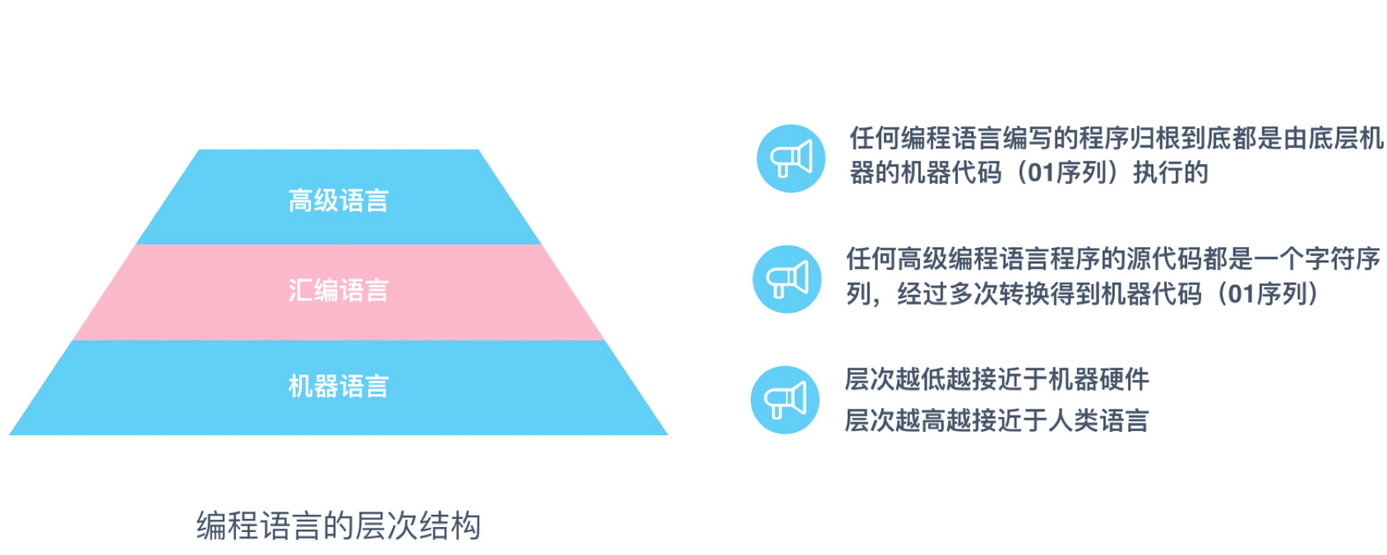
语言分类及应用
Notes:
人与计算机之间的通信通过执行某个程序进行，不是所定义的“计算机语言”。比如在人机交互环境下输入一条命令或触摸一个屏幕按钮，启动某个应用，都是在执行程序。

Slide 7
根据转换方式分类
编译型语言：程序执行之前，需要一个专门的编译过程，把程序编译成机器语言文件；比如，exe文件，以后运行的话就不用重新编译了，直接使用编译的结果就行了；因为翻译只做了一次，运行时不需要翻译，所以编译型语言的程序执行效率高！常见的编译型语言有：C、C++、Delphi等。
解释性语言的程序不需要编译，省了道工序，解释性语言在运行程序的时候才翻译；比如解释性basic语言，专门有一个解释器能够直接执行basic程序，每个语句都是执行的时候才翻译；这样解释性语言每执行一次就要翻译一次，效率比较低。
脚本语言：属于解释型语言的一种，用来控制软件应用程序，为了缩短传统的编写-编译-链接-运行过程而创建的计算机编程语言。虽然许多脚本语言都超越了计算机简单任务自动化的领域，成熟到可以编写精巧的程序，但仍然还是被称为脚本。
Notes:
人与计算机之间的通信通过执行某个程序进行，不是所定义的“计算机语言”。比如在人机交互环境下输入一条命令或触摸一个屏幕按钮，启动某个应用，都是在执行程序。

Slide 8
主流的语言
C: 嵌入式，单片机，驱动，服务器，网络核心设备
C++:开发服务器软件、桌面应用、游戏、实时系统、高性能计算、嵌入式系统等。
Java：网站，企业级应用、分布式应用，移动领域
Python: 胶水语言，粘结不同语言写出来的程序，网站，脚本，数据分析
PHP: 网页，服务端脚本，命令行脚本
C#: .net平台应用开发
javaScript: 客户端脚本，网页
Notes:
人与计算机之间的通信通过执行某个程序进行，不是所定义的“计算机语言”。比如在人机交互环境下输入一条命令或触摸一个屏幕按钮，启动某个应用，都是在执行程序。

Slide 9
个人分享
黑客：C, python, perl, shell等
游戏开发：C++
网络：java、C#
1、语言在精不在多，编译型，解释型，脚本各掌握一门就行了
2、打好基础，数据结构，算法，离散，线代，计网，操作系统
3、多动手
4、要当一个攻城狮而不是程序猿，重产品
5、迟早明确方向，考研 or 工作
6、靠自己而不是靠学校教育
Notes:
人与

Slide 10








学习网站
Notes:
人与

Slide 11
Thank you!
感谢聆听

